Slide 1
Calcul et dimensionnement des poinçons et filières

Slide 2
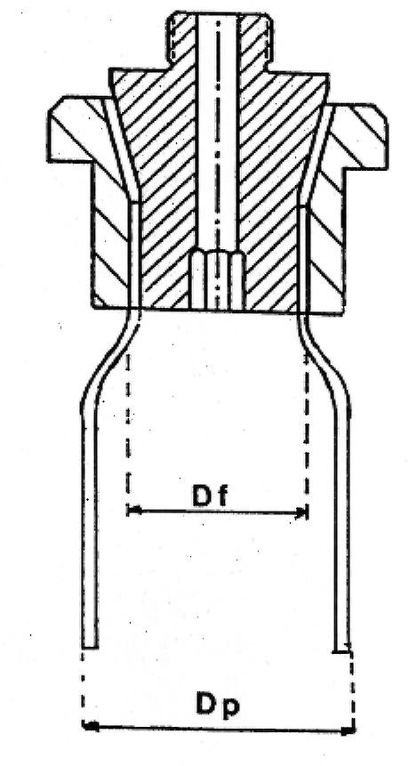
EXTRUSION – SOUFFLAGE (TÊTES)
CALCUL DES OUTILLAGES POINÇONS / FILIÈRES
GONFLEMENT DE LA PARAISON
Avant de pouvoir dimensionner correctement un ensemble poinçon filière, il faut connaître assez précisément la réaction "dimensionnelle" de la matière au gonflement. ( effet BARUS)
En effet, à la sortie de la filière la matière plastique va se libérer de toutes les contraintes qu'elle a accumulée pendant sa plastification et son écoulement dans la tête.
Ce phénomène de dilation ou de striction du diamètre de la paraison s'appelle le gonflement. On le calcule de la façon suivante :
Coefficient de gonflement =

Slide 3
EXTRUSION – SOUFFLAGE (TÊTES)
CALCUL DES OUTILLAGES POINÇONS / FILIÈRES
Suivant le type d'outillage, de matière et de température de travail, le coefficient de gonflement peut varier dans les proportions suivantes :
Outillage | Divergent | Convergent
Coefficient de gonflement | 1,2 à 1,8 | 2,5 à 3,5
Le phénomène de gonflement est influencé par un grand nombre de paramètres : augmentation du débit, baisse de la température filière, baisse de la température matière, diminution du grade. (exemple lors d’un changement de lot).

Slide 4
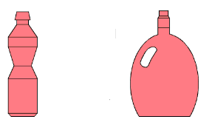
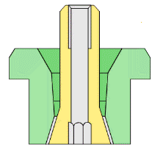
EXTRUSION – SOUFFLAGE (TÊTES)
CALCUL DE LA FILIERE
Pour choisir le diamètre de filière, il faut partir du corps creux à fabriquer.
Bouteille sans oreille ni poignée.
Le diamètre de la paraison est égale
au plus petit diamètre du goulot moins 1mm.
Bouteille avec oreilles et/ou poignées.
Le demi-périmètre de la paraison est
Au moins égal à la largeur du bidon.
Df = D mini / coeff de gonflement Df = 2 x L / (Π x coeff dégonflement)
Df
Df
D mini
1/2 PERIMETRE
DE PARAISON
(largeur à plat)
DIAMETRE PARAISON

Slide 5
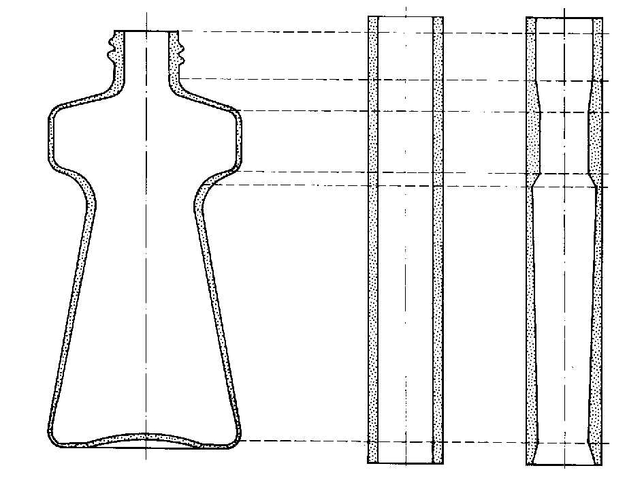
EXTRUSION – SOUFFLAGE (RÉGULATION)

